Slide 1

Детский туризм Белгородчины
Аулова Светлана Ивановна,
учитель начальных классов
МБОУ «Гимназия №12» г. Белгород

Slide 2
Мы очень любим природу, любим путешествовать и заниматься спортом. Придя учиться в
МБОУ «Гимназия №12», мы поняли, что все наши увлечения может объединить одно слово – ТУРИЗМ.
Мы стали туристами!
Весь наш класс принимает активное участие в различных походах и экскурсиях.

Slide 3
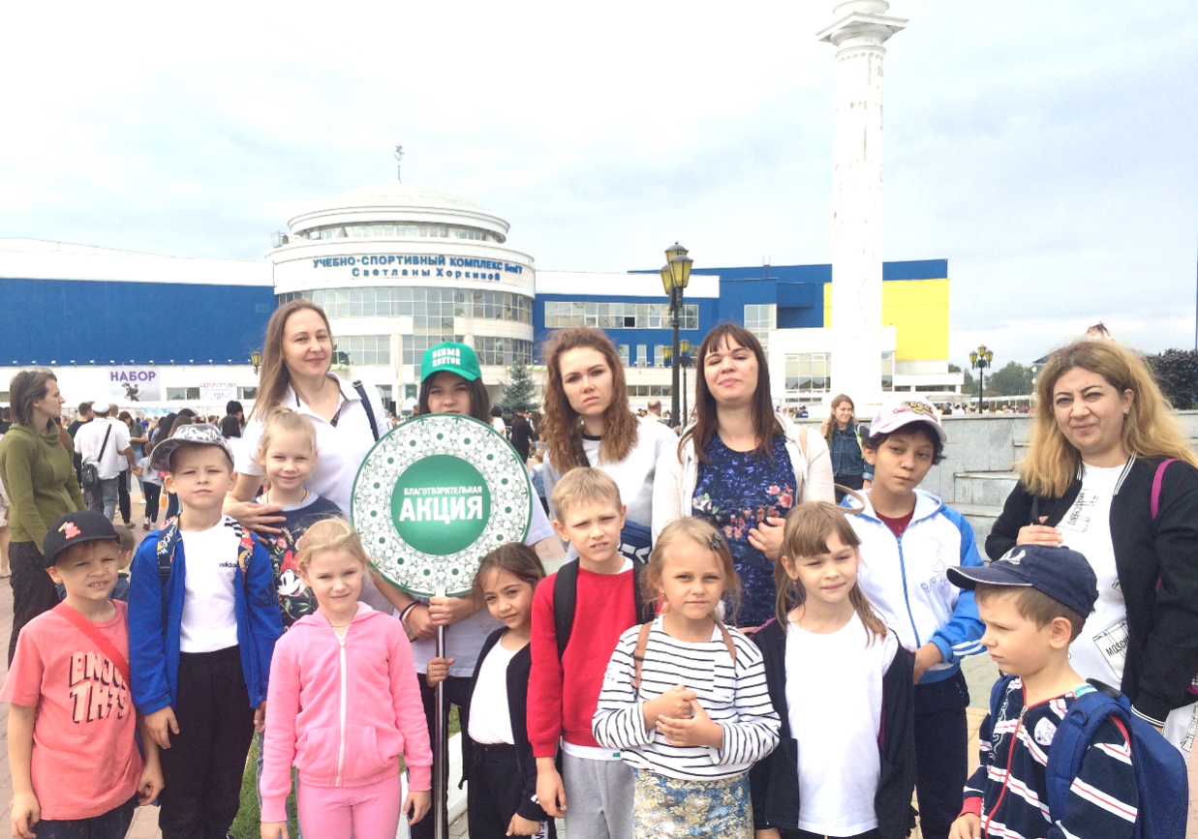
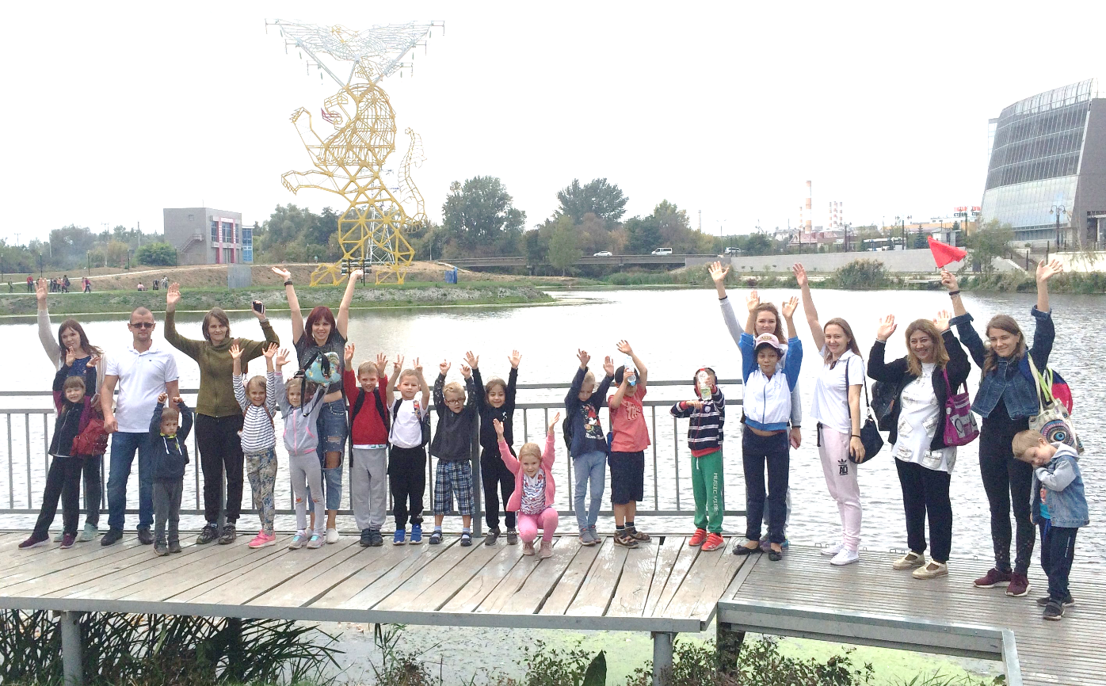
Первым походом нашего класса стало краеведческое мероприятие «Тропы Белогорья», посвященное 65-летию образования Белгородской области.

Slide 4
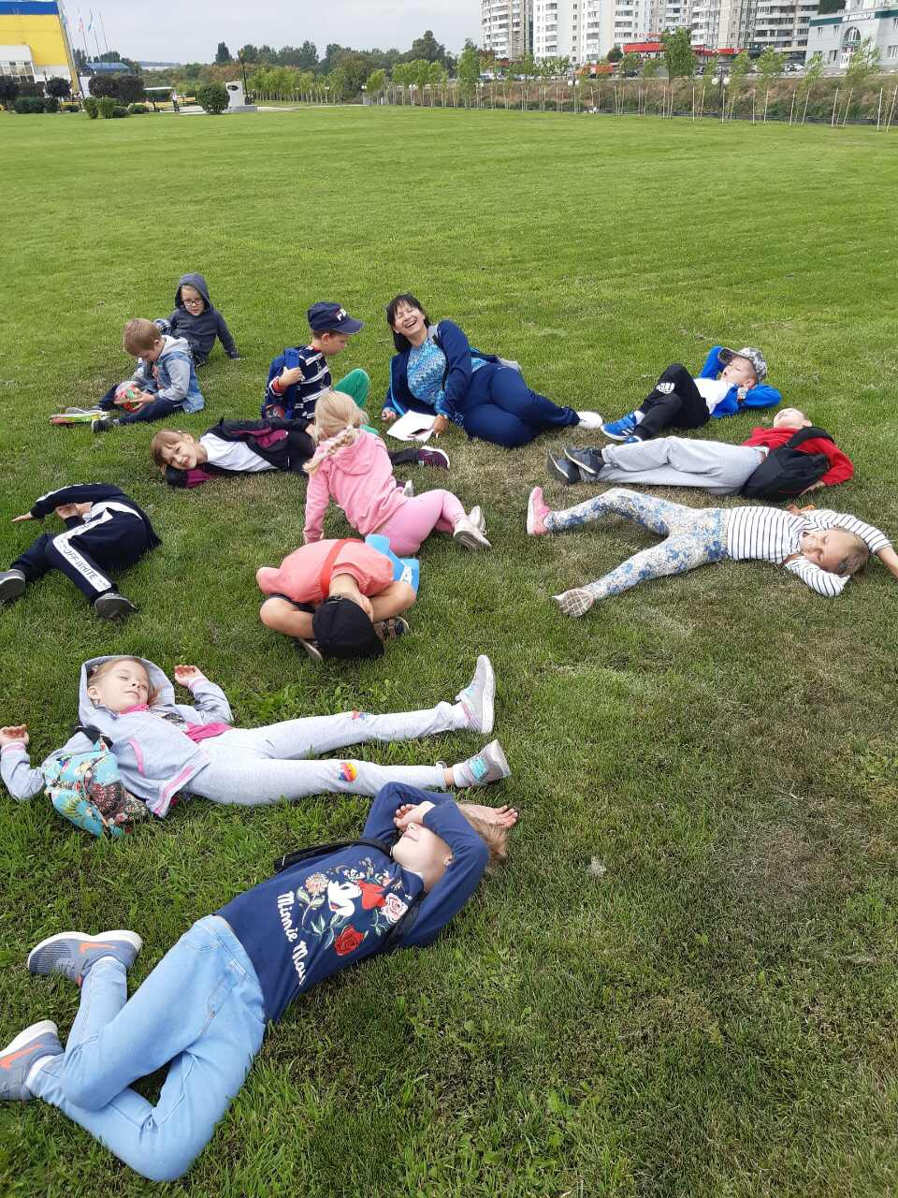
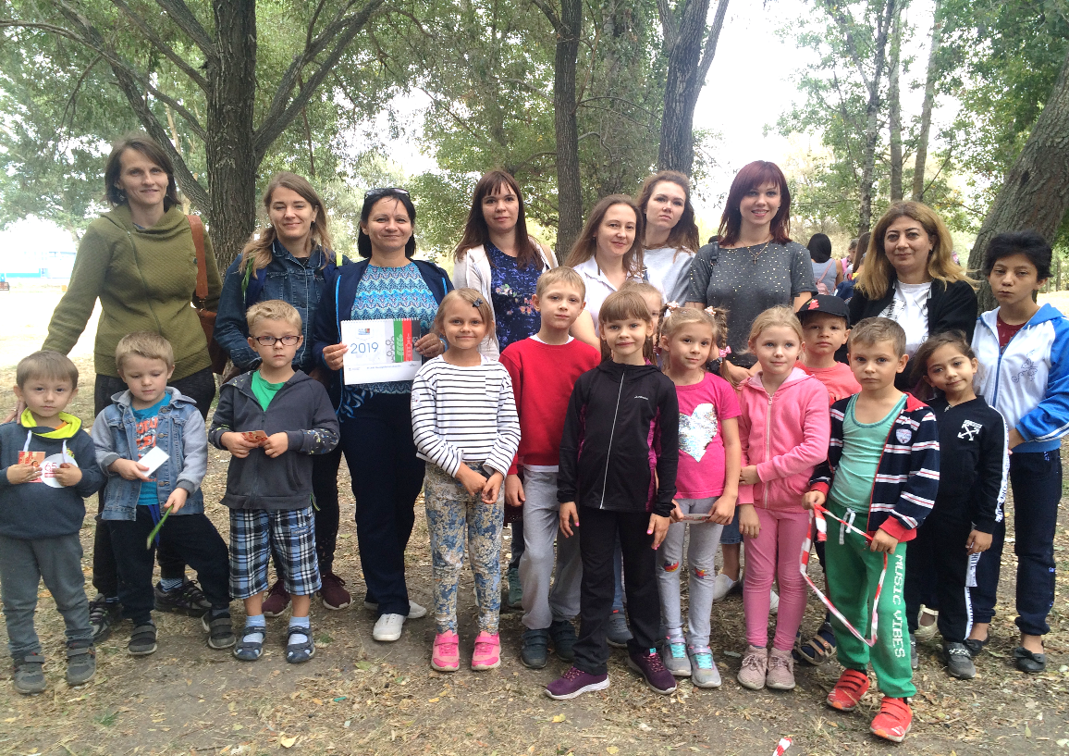
Наша команда выполнила задания краеведческо-туристского фото-квеста и поучаствовала в краеведческой викторине по теме «История и культура города Белгорода».
Было очень познавательно и весело!
За время похода мы узнали друг друга лучше и сдружились!

Slide 5
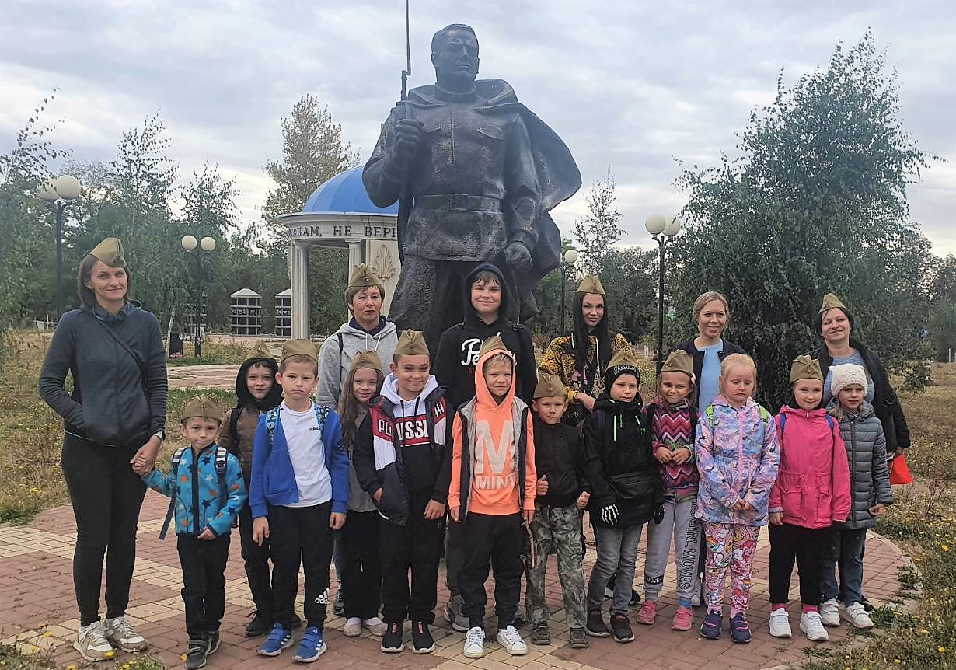
Следующие наши «Тропы Белогорья» были посвящены 75-летию Победы в Великой Отечественной войне. Поход был организован тоже в формате фотоквеста - «Память о Великой Победе на улицах Белгорода».
Мы изучили краеведческую информацию. Нашли определённые объекты (памятники, увековечившие память о Великой Победе) и сфотографироваться на фоне объекта.

Slide 6
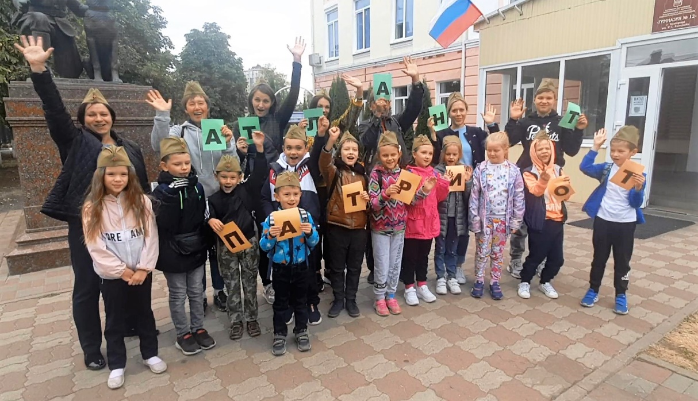
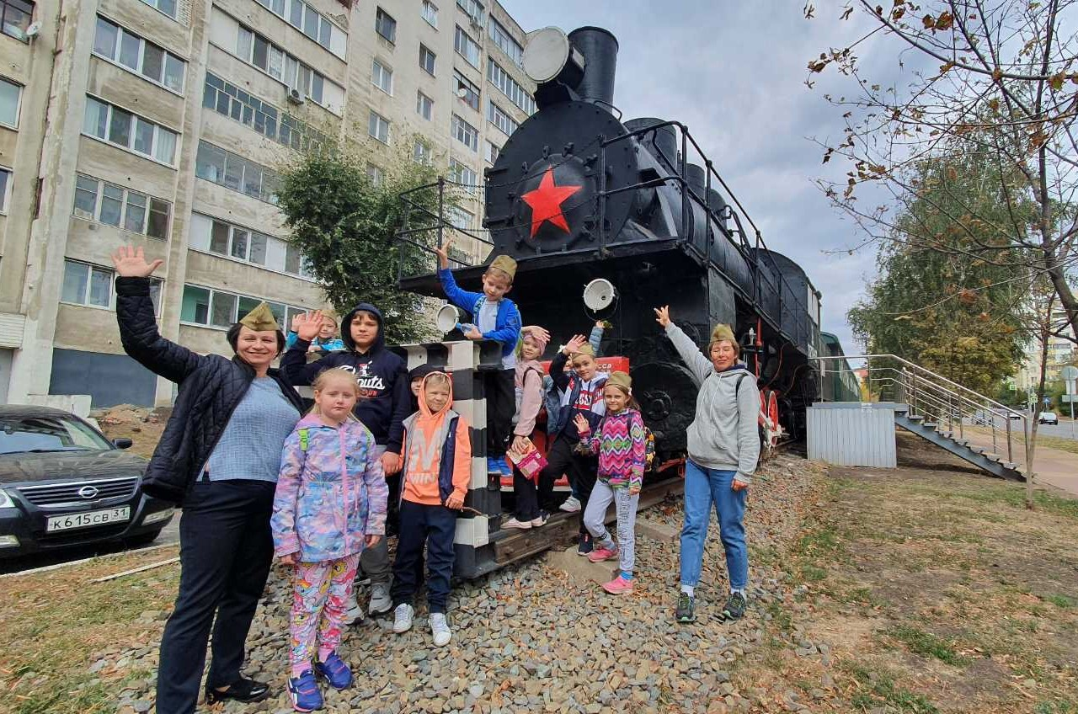
Участники нашей команды выбрали усложнённый уровень и без труда прошли предложенный маршрут. Ведь наша команда называлась – Атлант – Патриот!

Slide 7
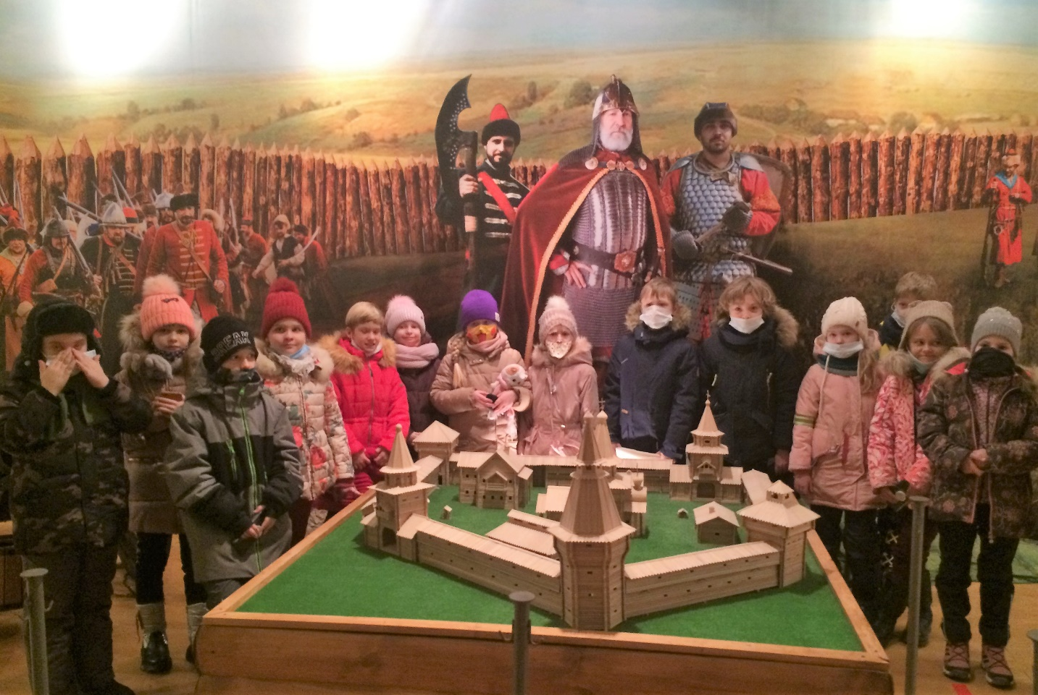
Одно из самых ярких впечатлений оставила после себя экскурсионная поездка в Корочанский район, где наш класс посетил историко-краеведческий музей в селе Клиновец.
А после музея мы отправились в «Город – крепость «Яблонов».

Slide 8
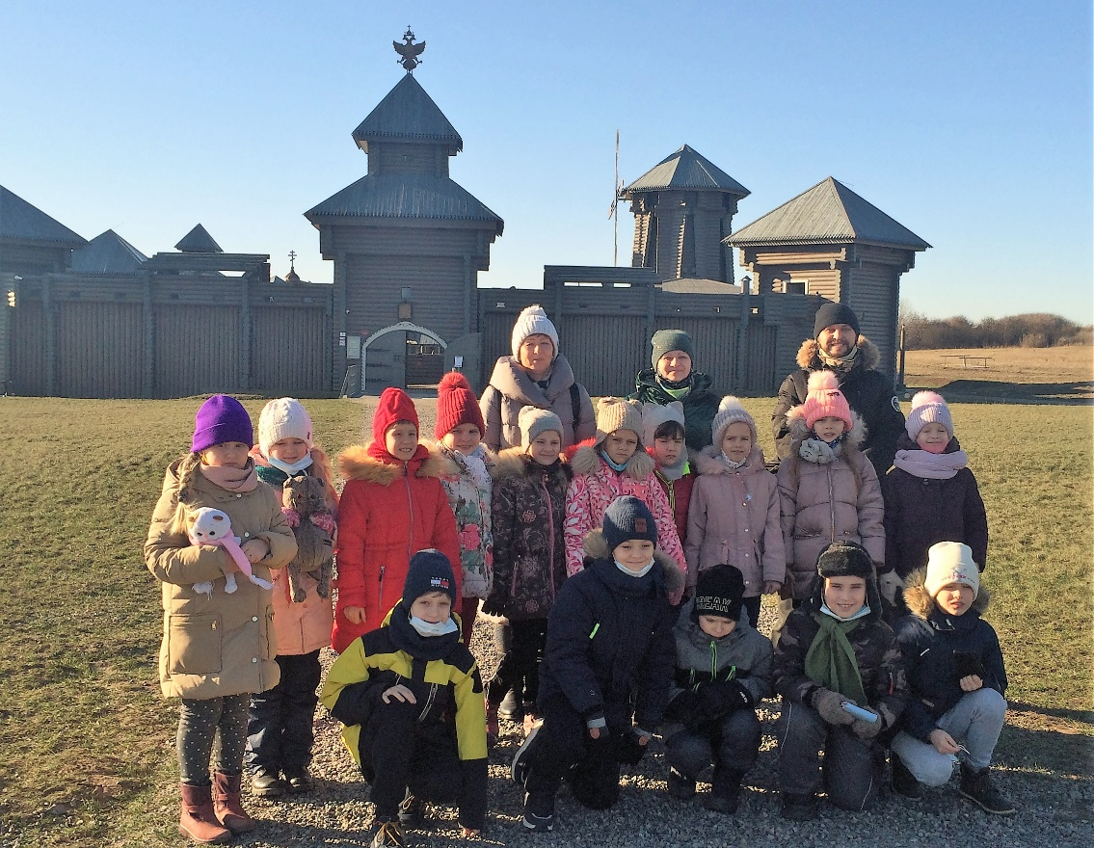
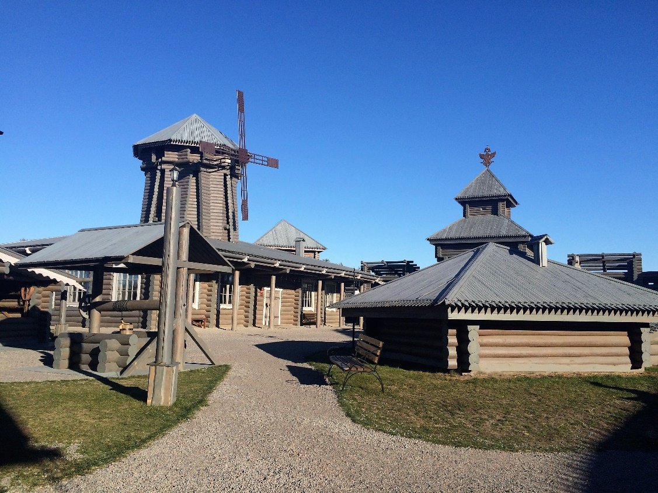

После этой экскурсии мы поняли, что надо знать свою историю, хранить историческую память, изучать культурное наследие родного края.

Slide 9
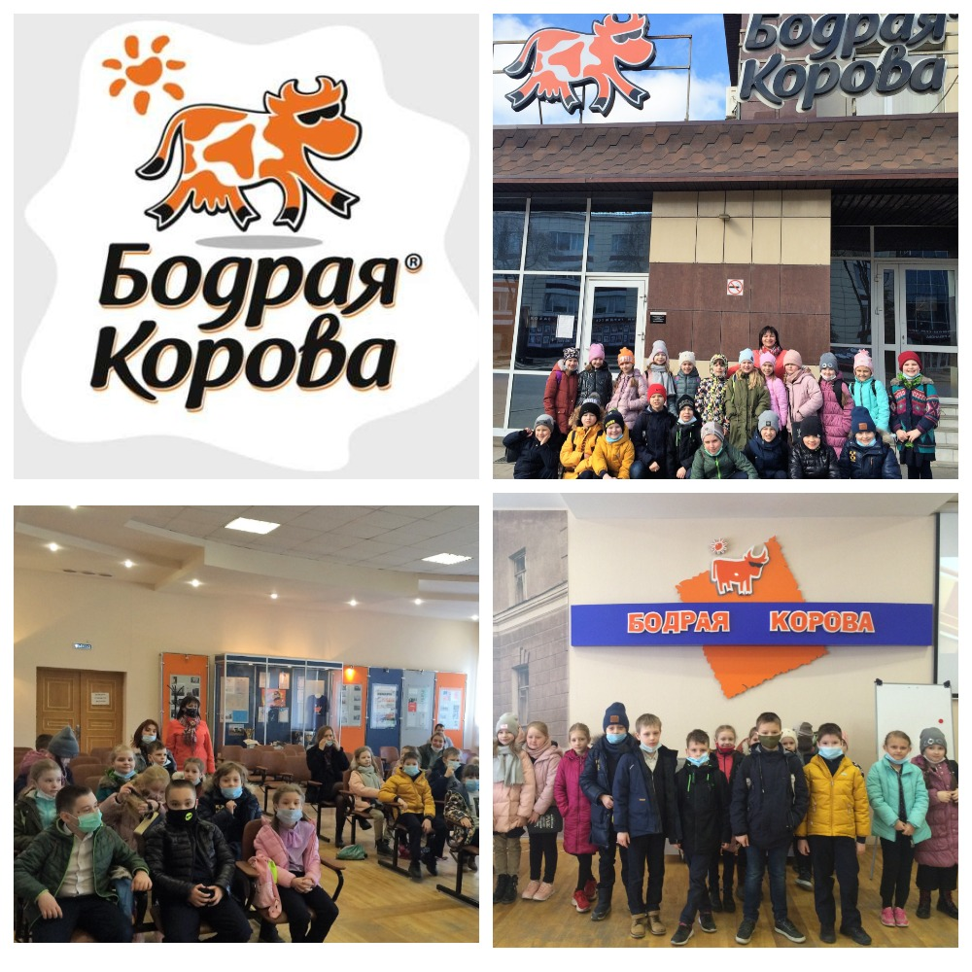
Следующим нашим походом была экскурсия на ОАО «Белгородский хладокомбинат». Мы побывали в музее, где узнали об истории предприятия, просмотрели видеофильм о технологии производства мороженого, а на фабрике мы увидели, как производится мороженое.

Slide 10
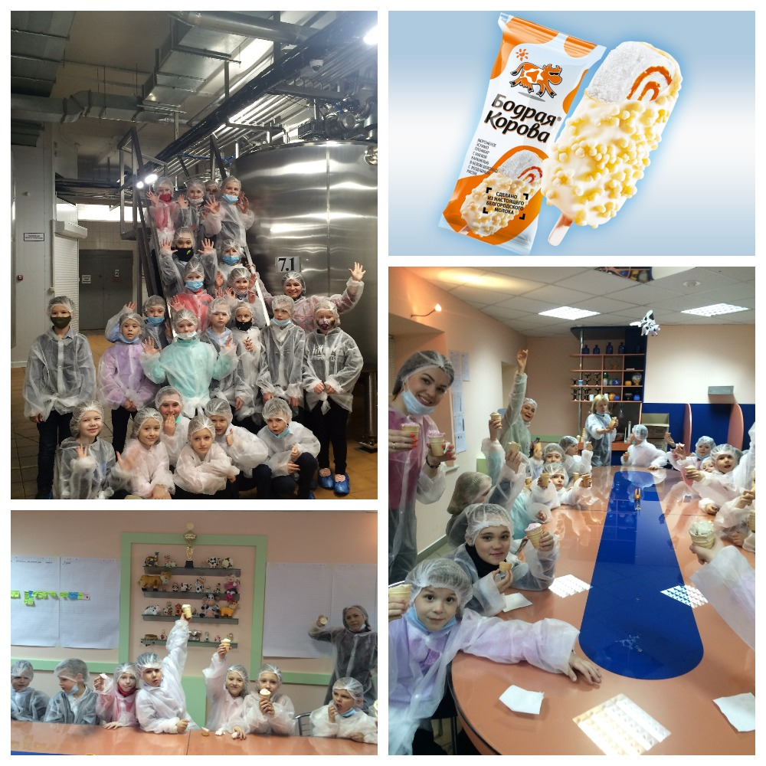
Экскурсия завершилась в дегустационном зале фабрики, где все попробовали мороженое, которое принесли прямо из цеха. Какая это вкуснота! А вафельные стаканчики — с пылу с жару… Просто необыкновенные!
Теперь мы еще больше гордимся своим краем! Ведь у нас производят лучшее в мире мороженое!

Slide 11
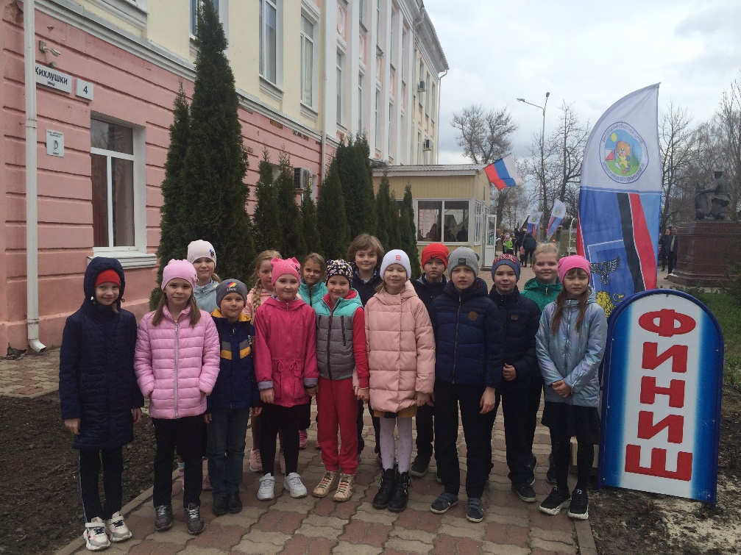
16 апреля 2021 года в нашей школе был праздник спорта и туризма – это «День ориентирования»!
Спортивное ориентирование — это спорт, где участники с помощью компаса и карты находят контрольные пункты.

Slide 12
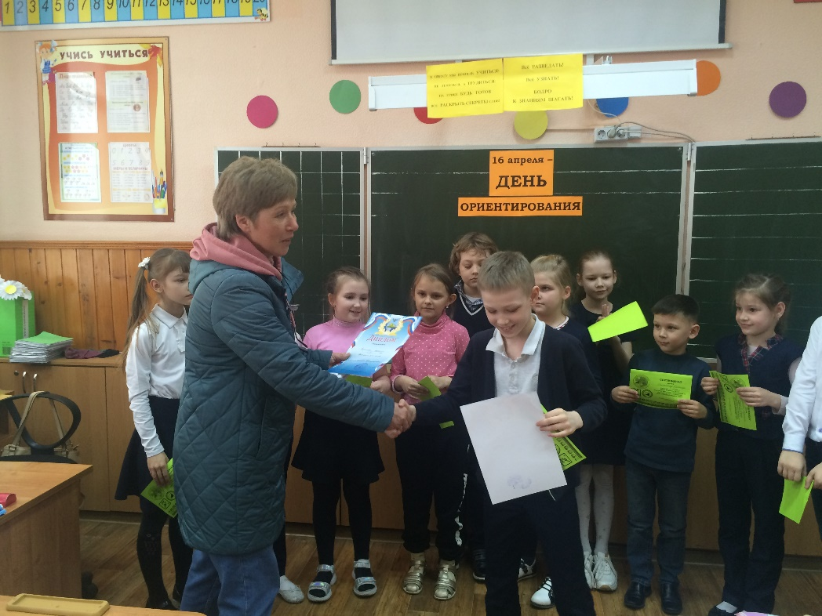
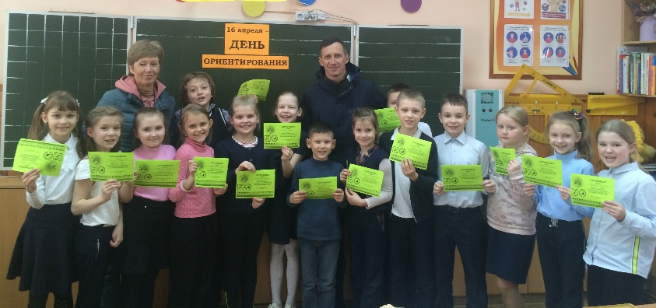
Наш класс принял активное участие в этом спортивном мероприятии. Все участники соревнования получили Сертификаты.

Slide 13
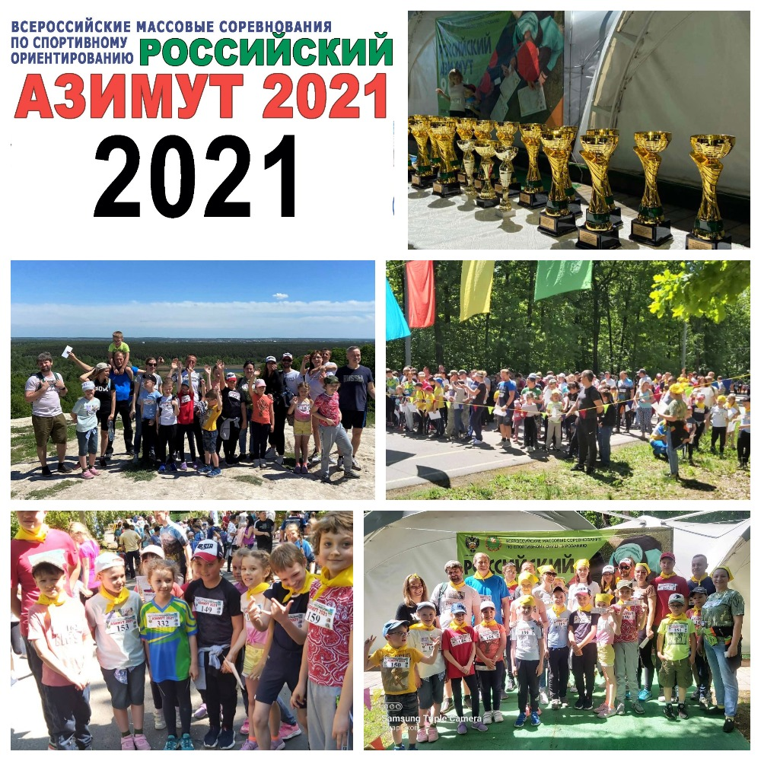
А самым ответственным и важным стало участие во Всероссийском массовом соревновании по спортивному ориентированию «Российский азимут — 2021». На старт вышли любители туризма со всей области. От нашего класса приняли участие и дети, и родители, более 30 человек!
На финише у нас даже взяли интервью, а вечером нас показали по телевизору!

Slide 14
На Белгородской земле очень много интересных мест, которые бы мы хотели бы посетить: музеи, заповедники, храмы и монастыри.
Мы только начинающие туристы! Нам очень нравится увлекательный мир путешествий, экскурсий, походов и ориентирования.
Любите свою Родину, гордитесь ею!
Занимайтесь спортом! Будьте здоровы!

